Slide 1
Прогноз индекс S&P 500
Локтев Максим Павлович

Slide 2
Цель
Прогноз индекса на следующий день.
Предсказать в какую сторону будет направлен тренд индекса.
На основе полученных данных, сделать предположение о покупки или продаже индекса(фонда)

Slide 3
Обучающая база
База данных состоит из дневных параметров индекса с 20.04.1982 г. по настоящее время и составляет 10088 дней и 5 параметров для предсказания индекса(10088, 5) и 4 предсказание тренда (10088, 4)
Источник сбора информации - Yahoo Finance
Инструментом сбора информации является - API Yahoo Finance (yfinance)
При сборе информации выбрана была дата 1982 г. так как более ранний срок были не полные данные

Slide 4
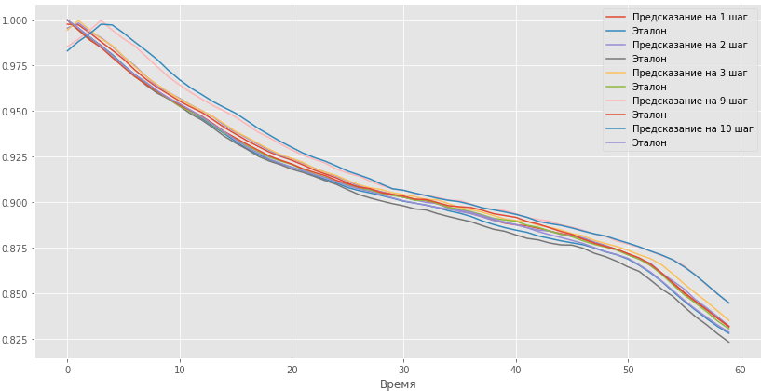
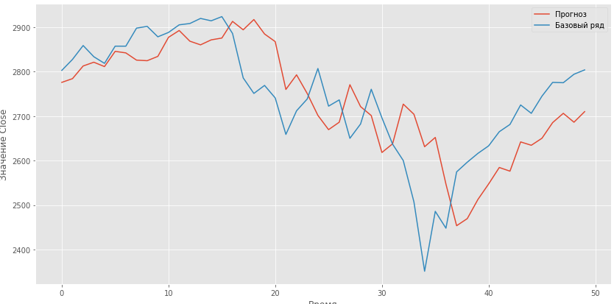
Гипотезы и результаты
Гипотеза с предсказанием индекса на 10 шагов вперед:
Автокорреляция на всех шагах
Прогноз индекса на 10 шагов
невозможен.
Графики совсем не сходятся

Slide 5
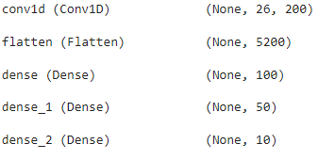
Архитектура НС
Одна из опробованных архитектур. Зачастую каждый следующий предсказанный шаг до 10го был похож на первый шаг.

Slide 6
15, 30, 45 - анализ прошедших дней
База данных составлялась из 15, 30, 45 дней шагом в прошлое для прогноза следующего дня в будущее.
Был выбран промежуток 30 дней. Он показал оптимальный вариант по времени и обучению, к тому же месяц обычно как показатель в статистики играет роль.

Slide 7
1, 2, 3, 4 - интервал шага для сбора БД
Для прогноза индекса был взят интервал шага(stride) 4 так как он давал наименьшую корреляцию.
Для прогноза тренда взят шаг 1 так как он сильно не влиял на корреляцию, но при этом увеличивал базу данных

Slide 8
Подбор Архитектуры НС в ручную
Подбор проходил со слоями LSTM и Dense
Подбирал разные количества нейронов 100-200 LSTM и 100-600 Dense
Пробовал и активаторы разные relu, linear
Везде была проблема с автокорреляцией

Slide 9
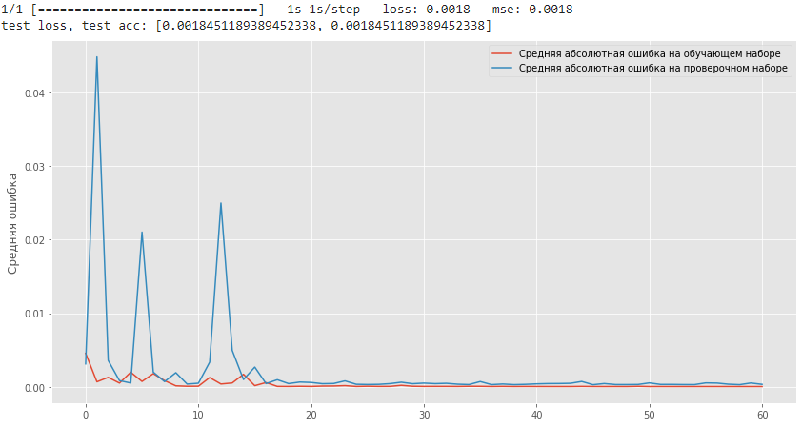

Slide 10
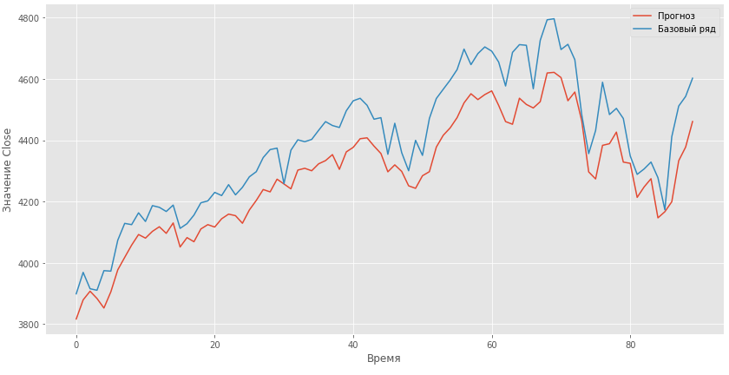
Прогноз индекса

Slide 11
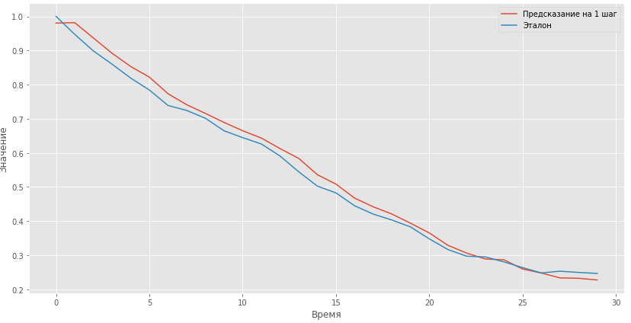
Корреляция выше средней

Slide 12
Генетический алгоритм
Был выбран как способ собрать НС - генетический алгоритм
Была собрана популяция 25 ботов(5 лучших остается) из 24 ген с мутацией градацией от 0.5 к 0.1 и также по эпохам 2-8
В архитектуре НС участвую слои: Conv1D, Maxpooling1D, BatchNormalization, Dense, Flatten, GlobalAveragePooling1D
Активаторы: 'linear', 'relu', 'elu', 'selu', 'tanh'

Slide 13
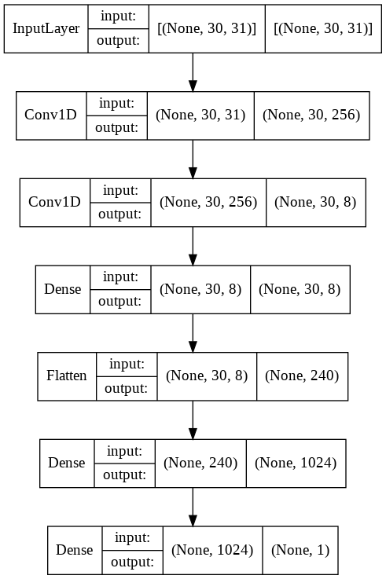
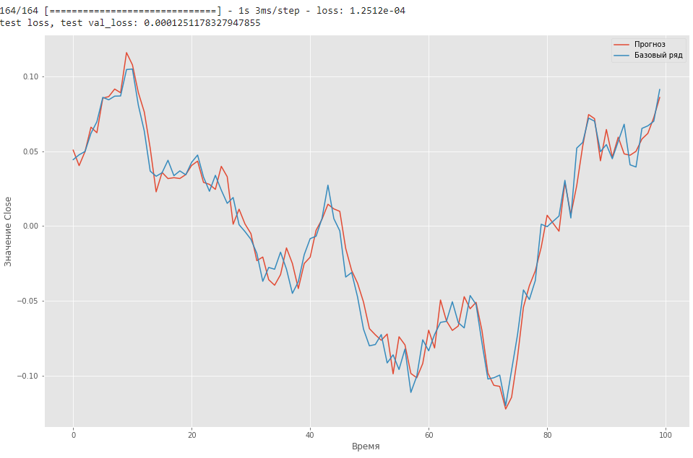
Первая модель тренда
Прогноз тренда и средняя ошибка на тестовой выборки
от 0 (+/-)

Slide 14
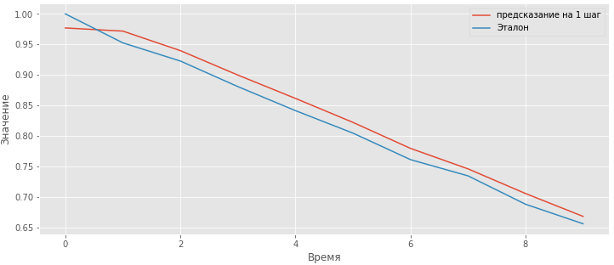
Корреляция ниже средней

Slide 15
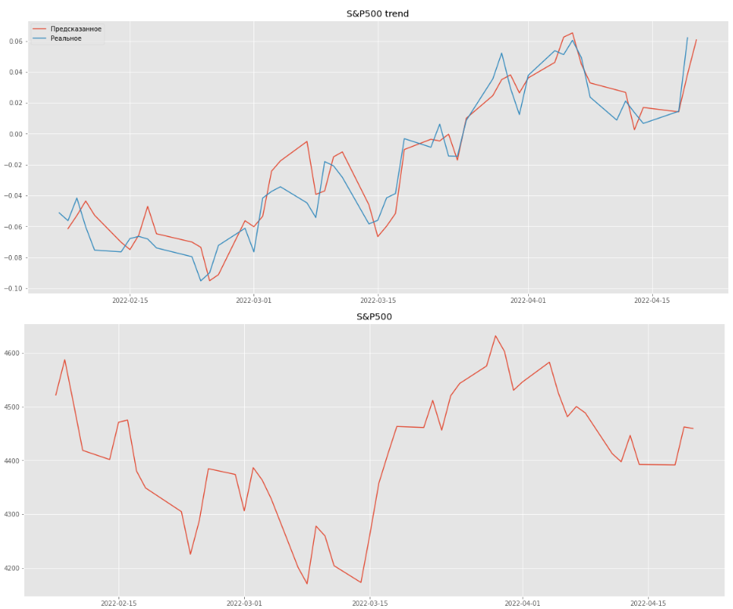
Прогноз и реальный тренд
Можно наблюдать
и сопоставлять тренд
со значением графика
Усиление к восходящему тренду
Здесь попытки тренда
перейти в восходящий
Значение индекса

Slide 16
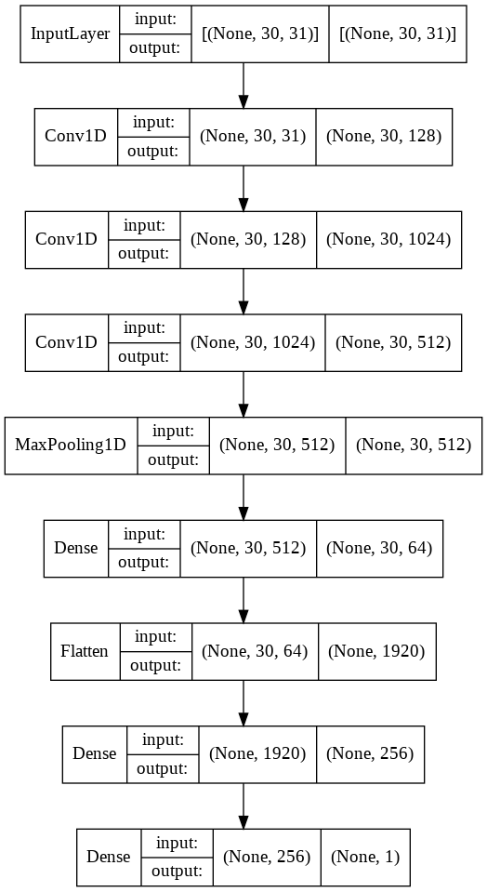
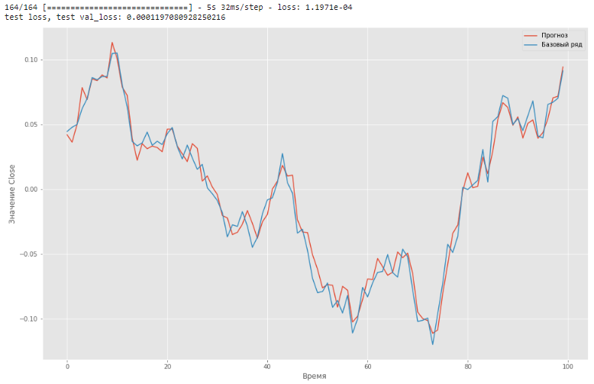
Вторая модель тренда
Прогноз тренда

Slide 17
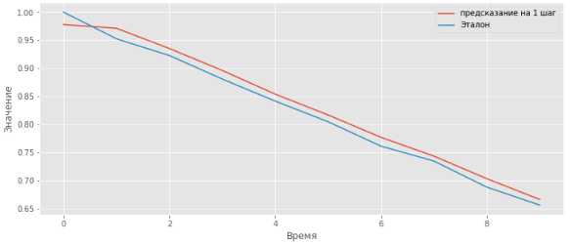
Корреляция ниже среднего

Slide 18
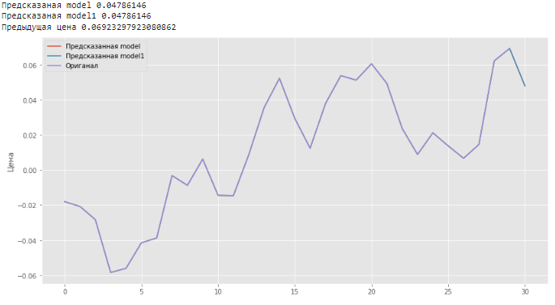
Так получилось, что две модели предсказали идентично
На графике последний шаг наложен уже как прогноз

Slide 19
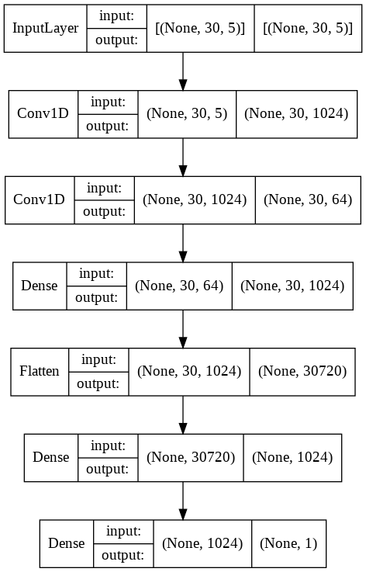
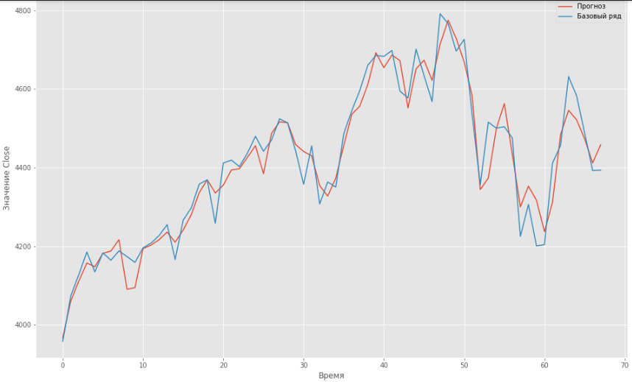
Первая модель прогноза индекса
Прогноз индекса и средняя ошибка

Slide 20
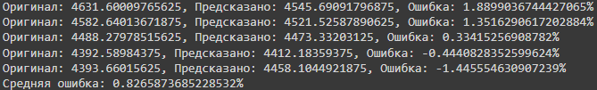
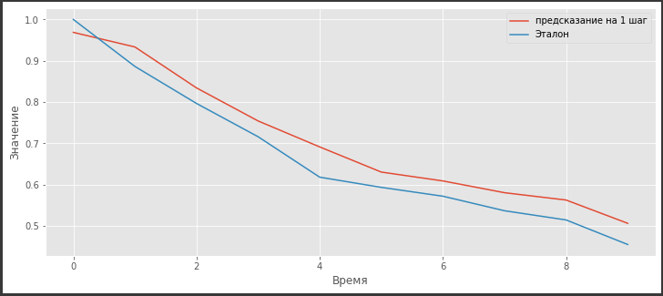
Корреляции сильно ниже среднего
6 последних значений на тестовой выборке
Ошибка на каждый день и средняя

Slide 21
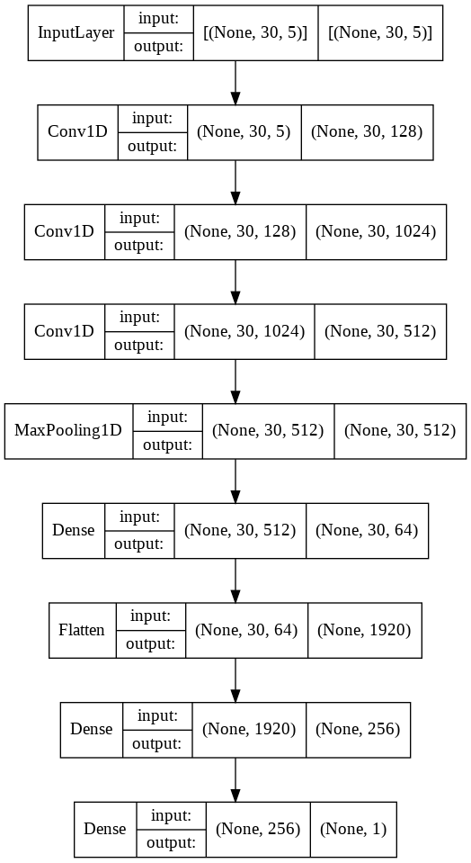
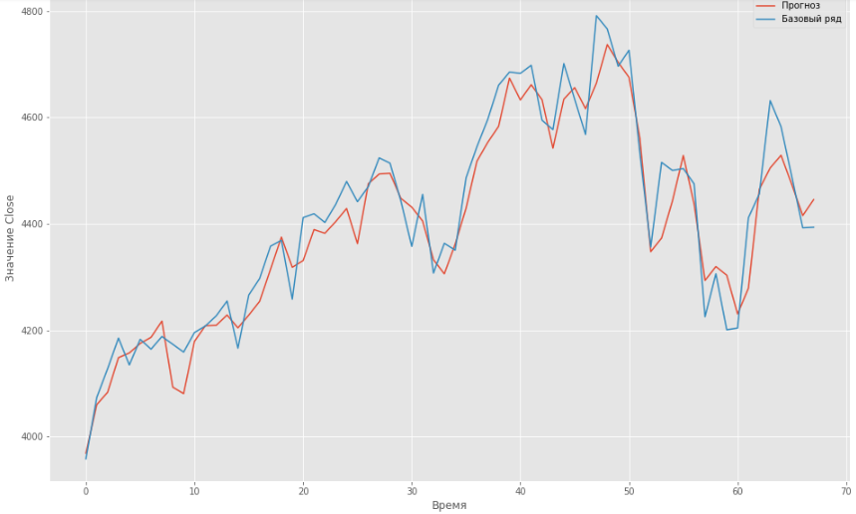
Вторая модель индекса
Прогноз индекса и средняя ошибка

Slide 22

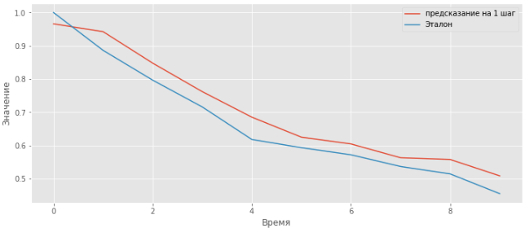
Корреляция чуть больше чем в первой модели, но не критично
6 последних значений на тестовой выборке
Ошибка на каждый день и средняя

Slide 23
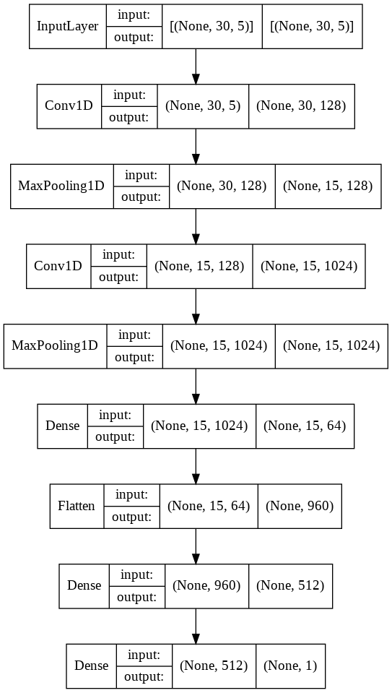
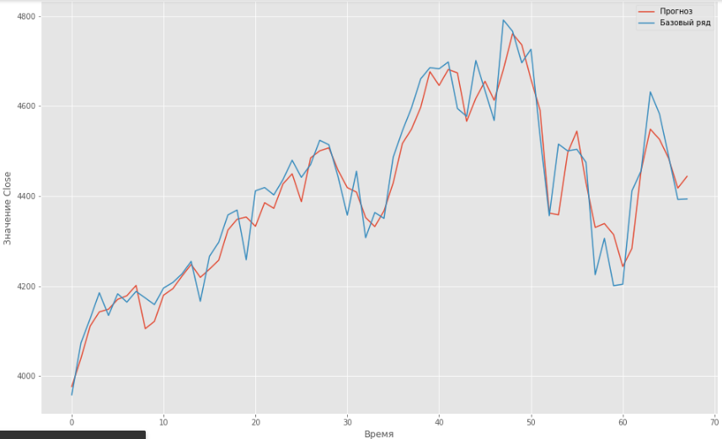
Третья модель индекса
Прогноз индекса и средняя ошибка

Slide 24

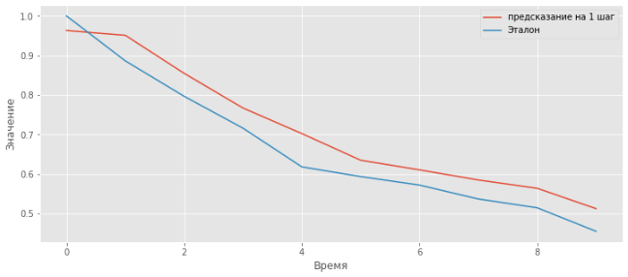
Корреляция чуть меньше среднего
6 последних значений на тестовой выборке
Ошибка на каждый день и средняя

Slide 25
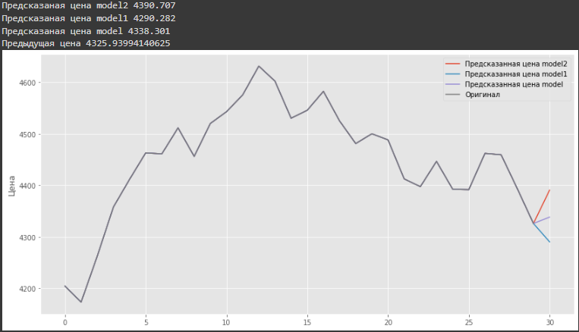
Последний шаг это предсказание трёх моделей НС

Slide 26
Вывод
Средняя ошибка по предсказанию цены: в диапазоне 0.7%-1.4%
При ручной подборке и автокорреляции, процент ошибки был похож
Корреляция уменьшается если брать больше шагов между выборкой(stride)
Прогноз больше чем на один шаг вперед не имеет смысла
Если корреляция не страдает от меньшего шага(stride), лучше брать меньше(больше БД)
Генетический алгоритм собирает НС значительно лучше, но дольше

Slide 27
Заключение
При использование этого проекта нужно учитывать все результаты моделей(тренд, цена), а также фундаментальный анализ(опционально)
Можно наблюдать, если тренд повышающий и прогноз показывает рост тренда и рост индекса, можно предположить, что цена будет расти и наоборот
Также можно заметить что тренд показывает немного заранее чем показатели индекса
При переходе тренда от (-) к (+) и наоборот, тоже можно задуматься от том, что тренд меняется и акцент ставить на этом.
При глобальном минимуме тренда тоже можно предположить, что это дно

